Slide 1


Slide 2



464 Mi
2017
2018
5,66%
3,96 Mil
117,20 Mil
Semanal
87 Mi
Anual
Mensal
226 Mi
239 Mi
R$ 31 Mi
R$ 9 Mi
R$ 27 Mi
R$ 14 Mi
R$ 31 Mi
R$ 13 Mi
R$ 32 Mi
R$ 20 Mi
R$ 32 Mi
R$ 18 Mi
R$ 29 Mi
R$ 20 Mi
R$ 29 Mi
R$ 19 Mi
R$ 28 Mi
R$ 22 Mi
R$ 26 Mi
R$ 34 Mi
R$ 27 Mi
72 Mi 72 Mi
64 Mi
69 Mi
58 Mi
R$ 4 Mi
43 Mi
2017
2018
jan
fev
mar
abr
mai
jun
jul
ago
set
out
nov
dez
dom seg ter qua qui sex sáb
SP RJ MG RS PR BA SC GO DF PE ES
179 Mi
Categoria
2017
2018

Crescimento
65 Mi
beleza_saude | R$ 19.429 Mil | R$ 31.875 Mil | 64,06%
informatica_acessorios | R$ 18.037 Mil | R$ 18.376 Mil | 1,88%
cama_mesa_banho | R$ 15.024 Mil | R$ 16.046 Mil | 6,81%
esporte_lazer | R$ 13.446 Mil | R$ 13.490 Mil | 0,33%
5,25%
16,9%
26 Mi
23 Mi
53 Mi
65,60%
18 Mi
17 Mi
10 Mi
10 Mi
9 Mi
9 Mi
relogios_presentes
R$ 17.494 Mil
R$ 13.349 Mil
-23,69%
14,25%
11,22%
6,44%
2,49%
utilidades_domesticas
R$ 8.015 Mil
R$ 12.849 Mil
60,30%
automotivo
R$ 9.200 Mil
R$ 12.177 Mil
32,36%
76,47%
cool_stuff
R$ 18.143 Mil
R$ 11.742 Mil
-35,28%
moveis_decoracao
R$ 10.038 Mil
R$ 9.285 Mil
-7,50%
Total
R$ 225.757 Mil
R$ 238.545 Mil
5,66%
Crédito
Boleto
Voucher
Débito

Slide 3
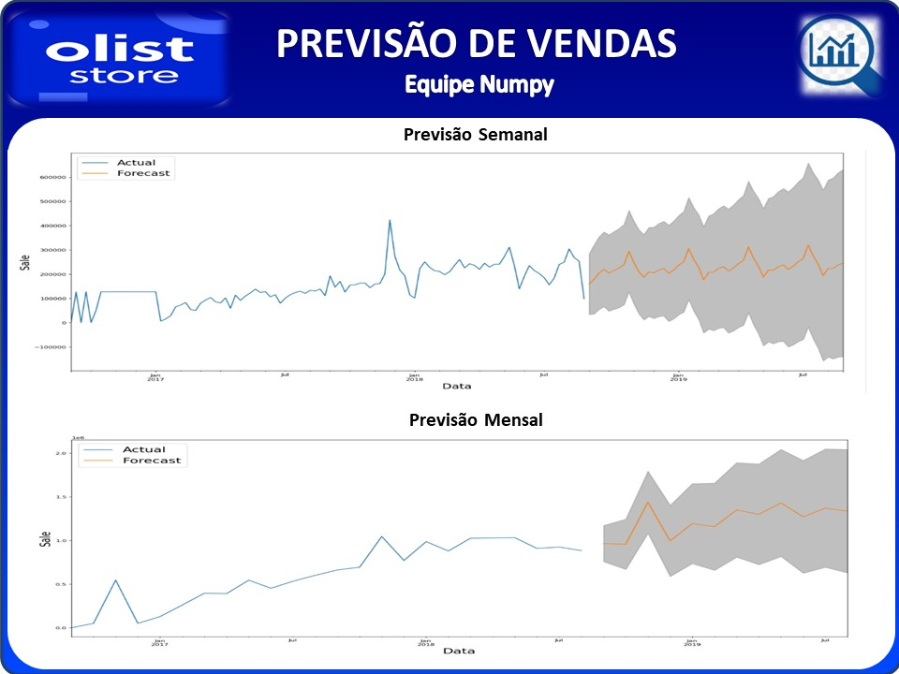

Slide 4
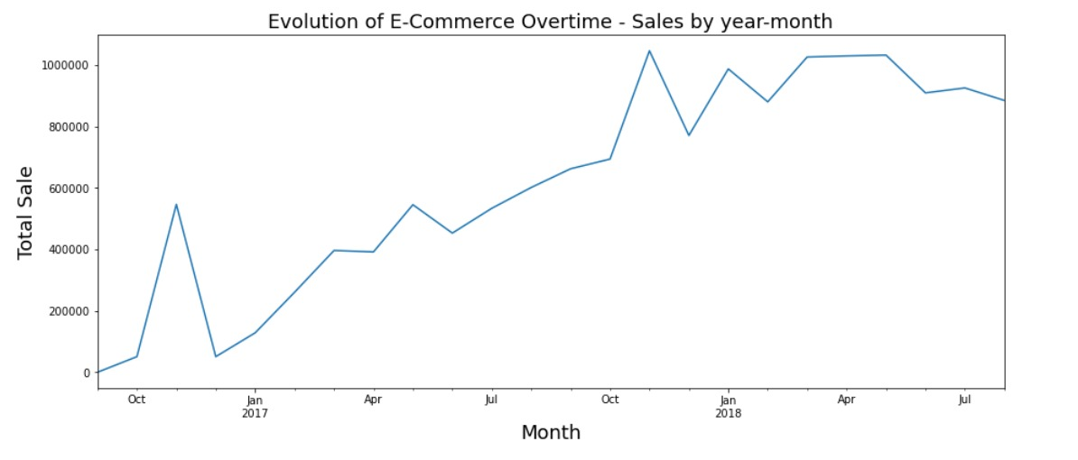

Slide 5
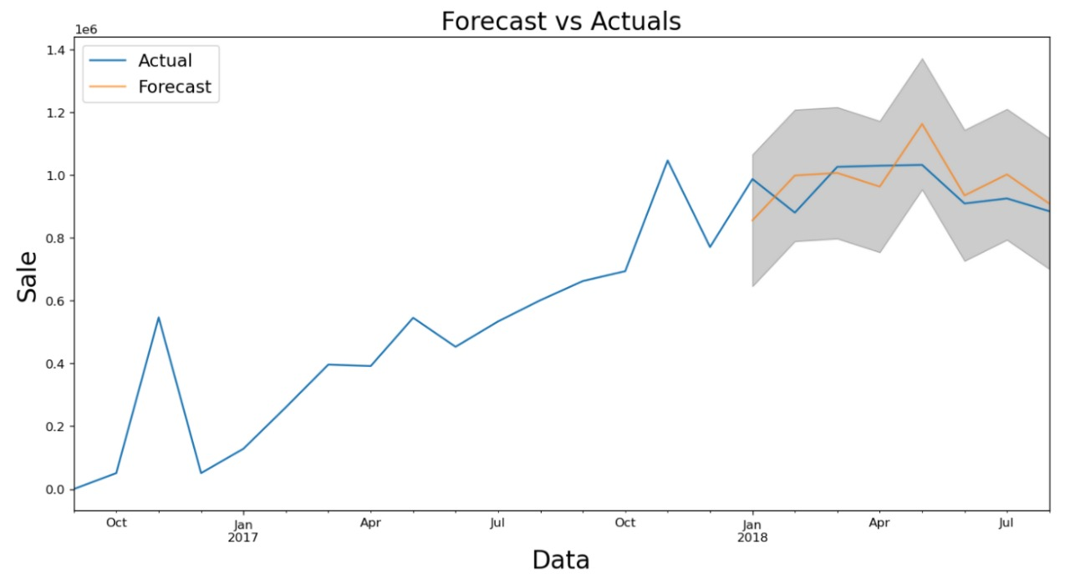

Slide 6
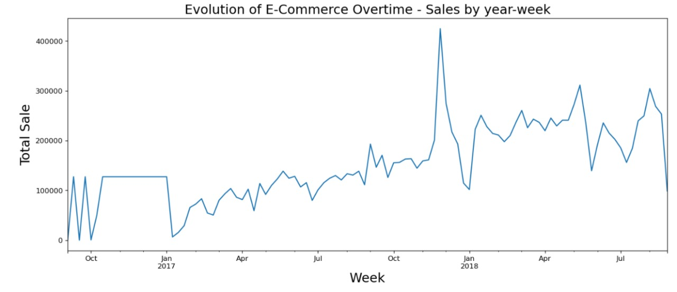

Slide 7
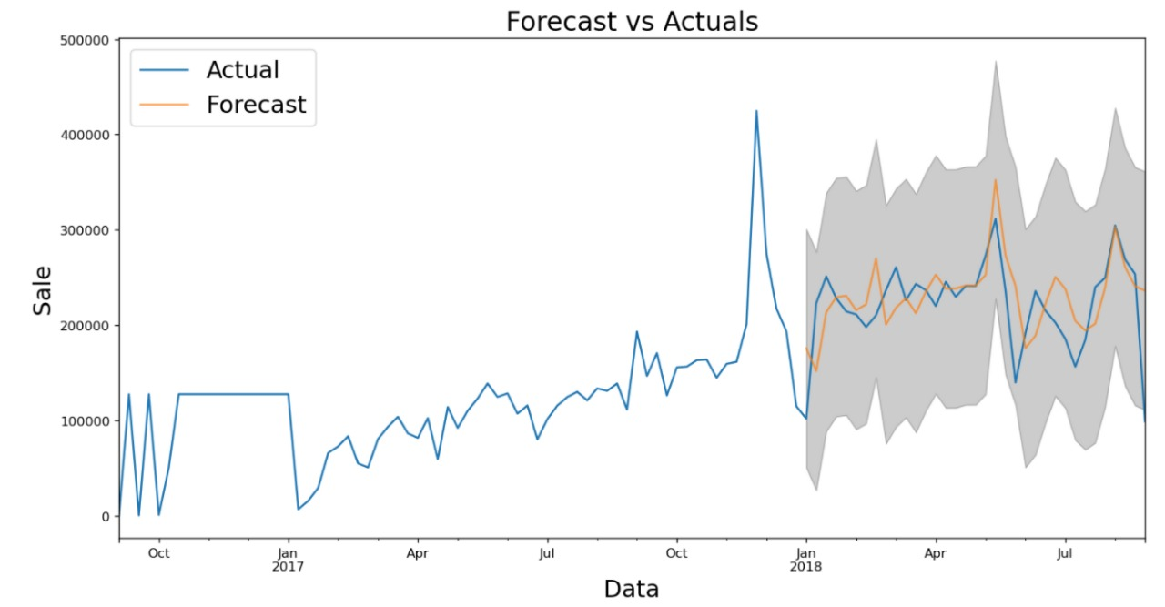

Slide 8
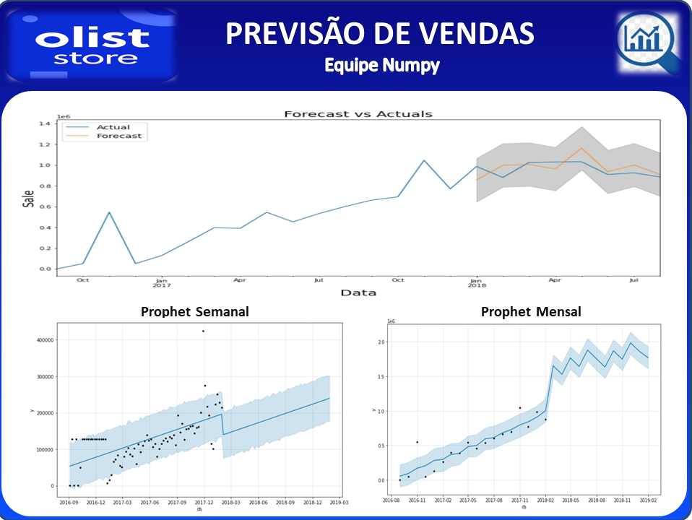

Slide 9
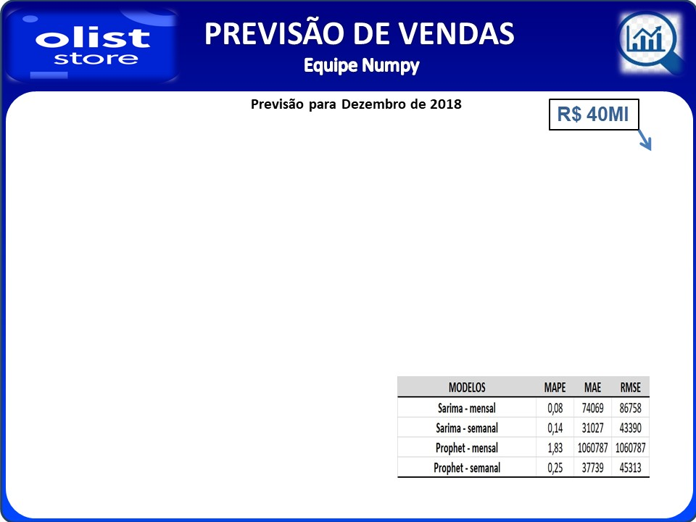
2017
2018
40 Mi
34 Mi
32 Mi
32 Mi
31 Mi
29 Mi
30 Mi
26 Mi
29 Mi
28 Mi
27 Mi
27 Mi
20 Mi
20 Mi
20 Mi
18 Mi
19 Mi
14 Mi
Mínima: 16,5 Mi
13 Mi
10 Mi
4 Mi
0
5
10
15
20
0 Mi

Slide 10


Slide 11


